Slide 1
METOPEN — TEKNIK INFORMATIKA
Perancangan dan Implementasi Sistem IT Helpdesk dan Manajemen Layanan Berbasis Odoo pada Grup Perusahaan Multi-Entitas
Bryan Frisco Peraira - 20230801224
Dosen Pengampu: Dr. Nenden Siti Fatonah, S.Si., M.Kom.
Program Studi Teknik Informatika · Fakultas Ilmu Komputer · Universitas Esa Unggul · 2026

Slide 2
BAB 1 — PENDAHULUAN
Latar Belakang
Layanan IT satu grup (3 perusahaan) dilaporkan lewat kanal tidak resmi — telepon, japri, lisan.
• Laporan tidak terdokumentasi dan sulit ditelusuri
• Prioritas ditentukan subjektif — yang paling sering menagih didahulukan
• Tidak ada janji waktu penyelesaian (SLA) yang terukur
• Permintaan sensitif (akses, server, aset) tanpa persetujuan yang tercatat
• Beban kerja antaranggota tim tidak merata
• Manajemen tidak memiliki data kinerja layanan
CITE Helpdesk — METOPEN Teknik Informatika
Universitas Esa Unggul

Slide 3
BAB 1 — PENDAHULUAN
Identifikasi & Rumusan Masalah
• Bagaimana melayani 3 perusahaan dalam satu sistem tanpa data tercampur?
• Bagaimana menentukan prioritas secara objektif dan konsisten?
• Bagaimana memastikan permintaan sensitif melewati persetujuan yang tidak dapat dilangkahi?
• Bagaimana menetapkan dan mengukur kualitas layanan melalui SLA?
• Bagaimana sistem dapat hidup berdampingan dengan modul helpdesk lain di basis data yang sama?
CITE Helpdesk — METOPEN Teknik Informatika
Universitas Esa Unggul

Slide 4
BAB 1 — PENDAHULUAN
Tujuan
Membangun sistem IT Helpdesk & ITSM terpusat berbasis Odoo 17 Enterprise sebagai pintu tunggal layanan.
• Portal mandiri untuk melapor dan memantau tiket
• Matriks prioritas otomatis berbasis Impact × Urgency
• Persetujuan dua tingkat dengan pemisahan tugas
• Kebijakan SLA + peringatan dini + notifikasi pelanggaran
• Dasbor operasional sebagai dasar keputusan manajemen
• Jaminan pemisahan data antarperusahaan
CITE Helpdesk — METOPEN Teknik Informatika
Universitas Esa Unggul

Slide 5
BAB 2 — TINJAUAN PUSTAKA
Landasan Teori
• ITSM & ITIL — pengelolaan layanan TI berorientasi nilai bagi pengguna
– Incident = gangguan (punya akar penyebab); Service Request = permintaan rutin (butuh persetujuan)
• SLA — target waktu Response & Resolution, berbasis jam kerja
• Matriks Prioritas — Impact × Urgency → prioritas dihitung sistem, bukan dipilih pelapor
• RBAC & Segregation of Duty — hak per peran; pemohon tak boleh menyetujui permintaannya sendiri
• ERP Odoo & arsitektur multi-perusahaan (record rule untuk isolasi data)
CITE Helpdesk — METOPEN Teknik Informatika
Universitas Esa Unggul

Slide 6
BAB 3 — METODE
Tahapan Penelitian
Tahap | Kegiatan | Keluaran
Analisis kebutuhan | Identifikasi masalah & alur kerja eksisting | Daftar kebutuhan
Perancangan | Model data, alur status, matriks prioritas & approval, RBAC | Blueprint
Implementasi | Pengembangan modul Odoo (native-first) | Modul cite_helpdesk
Pengujian | Unit testing + black-box (instalasi bersih) | Laporan pengujian
Evaluasi & perbaikan | Uji coba staging + perbaikan bertahap | Serangkaian rilis
Prinsip native-first: manfaatkan fitur bawaan Odoo, kode kustom hanya untuk yang tidak tersedia.
CITE Helpdesk — METOPEN Teknik Informatika
Universitas Esa Unggul

Slide 7
BAB 4 — HASIL
Fitur Utama Sistem
• Penomoran tiket IT-YYYY-XXXXX
• Portal mandiri "/citehelpdesk2"
• Prioritas otomatis (20 kombinasi)
• Persetujuan 2 tingkat + guard
• SLA + peringatan 75%/90%
• Distribusi beban otomatis (lintas perusahaan)
• Notifikasi tim penanggung jawab per kategori
• Dasbor Overview (6 KPI, tren, SLA)
• Isolasi data multi-perusahaan
• Jejak audit & penguncian tiket final
CITE Helpdesk — METOPEN Teknik Informatika
Universitas Esa Unggul

Slide 8
BAB 4 — HASIL
Matriks Prioritas Otomatis (Impact × Urgency)
Impact \ Urgency | Lokasi lumpuh | Dept. lumpuh | Beberapa org | Satu org | Rutin
Seluruh perusahaan | Critical | Critical | High | High | Medium
Satu lokasi | High | High | Medium | Medium | Low
Satu departemen | High | High | Medium | Medium | Low
Individu | Medium | Medium | Medium | Medium | Low
Prioritas dihitung server-side & readonly — pelapor tidak memilih prioritas secara langsung.
CITE Helpdesk — METOPEN Teknik Informatika
Universitas Esa Unggul

Slide 9
BAB 4 — HASIL
Kebijakan SLA per Prioritas
Prioritas | Response | Resolution
Critical | 1 jam | 3 hari kerja
High | 2 jam | 4 hari kerja
Medium | 4 jam | 5 hari kerja
Low | 4 jam | 5 hari kerja
Berbasis jam kerja · dihentikan saat Waiting User · peringatan 75% & 90% · alert breach ke IT Manager.
CITE Helpdesk — METOPEN Teknik Informatika
Universitas Esa Unggul

Slide 10
BAB 4 — HASIL
Persetujuan 2 Tingkat & Peran (RBAC)
Alur: Pemohon → Approval L1 (IT Administrator) → Approval L2 (Department Head) → Dikerjakan
Peran | Hak utama
IT Support (Agen L1) | Mengerjakan tiket; tidak approve/hapus
Infrastructure / Application Team | Spesialis; penanggung jawab notifikasi kategori
IT Administrator (L1) | Persetujuan tingkat 1 + master data
Department Head (L2) | Persetujuan final; baca semua tiket lintas perusahaan
IT Manager | KPI, reassign, konfigurasi, alert SLA
Segregation of duty: pemohon tidak dapat menyetujui tiket buatannya sendiri.
CITE Helpdesk — METOPEN Teknik Informatika
Universitas Esa Unggul

Slide 11
BAB 4 — HASIL
Dasbor Operasional (Overview)
• 6 kartu KPI: Total Open · Need Response · On Progress · Almost Overdue · Overdue · Solved Today
• Tabel operasional: tiket belum direspon, hampir overdue, dan terlambat
• Grafik tren 14 hari (tiket masuk vs selesai) & sebaran tiket per status
• Pengukur kepatuhan SLA (Response & Resolution) — filter Day/Week/Month/Year
• Menyegarkan otomatis setiap 60 detik
CITE Helpdesk — METOPEN Teknik Informatika
Universitas Esa Unggul

Slide 12
BAB 4 — HASIL
Hasil Pengujian
16/16
• Unit testing: prioritas, penomoran, approval, guard anti-pelangkahan, pemisahan tugas, penguncian
• Instalasi bersih tanpa data contoh — berhasil tanpa galat (skenario produksi)
• Black-box portal: pembuatan tiket & pemantauan status sesuai rancangan
• Black-box approval: persetujuan 2 tingkat & pemisahan tugas sesuai rancangan
• Multi-perusahaan: isolasi data sesuai rancangan pada berbagai kombinasi
unit test LULUS
CITE Helpdesk — METOPEN Teknik Informatika
Universitas Esa Unggul

Slide 13
BAB 4 — HASIL
Perbandingan dengan Penelitian Lain
Aspek | Penelitian terdahulu | Penelitian ini
Konteks | Umumnya satu organisasi | Grup multi-perusahaan + isolasi data
Platform | Aplikasi web berdiri sendiri | Modul kustom di atas ERP Odoo
Prioritas | Sering dipilih manual | Dihitung otomatis (Impact × Urgency)
Persetujuan | Jarang dibahas | Dua tingkat + pemisahan tugas
SLA | Sebagian menerapkan | 8 kebijakan + peringatan dini
CITE Helpdesk — METOPEN Teknik Informatika
Universitas Esa Unggul

Slide 14
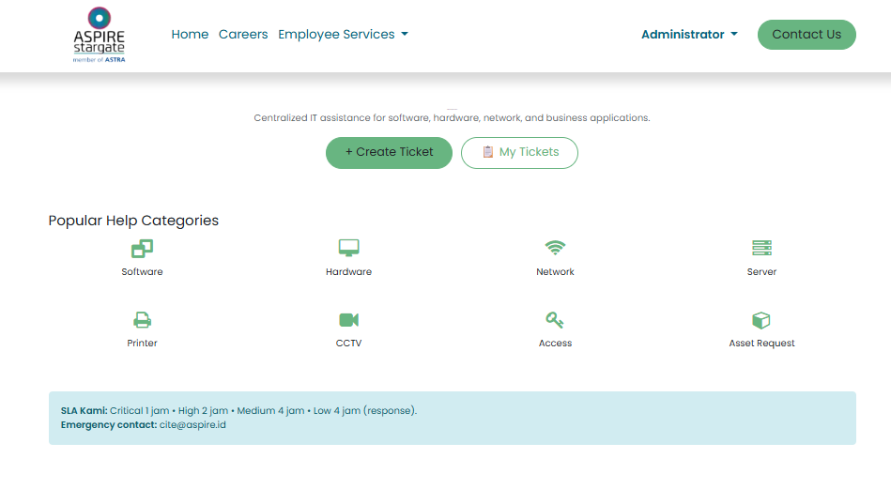
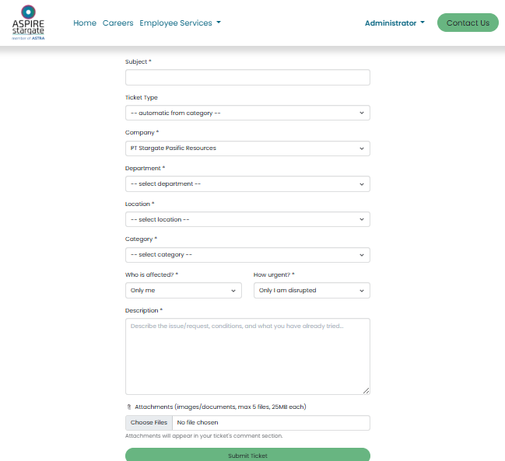
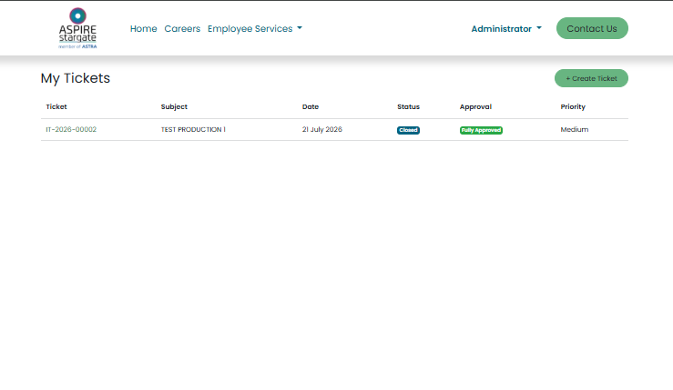
BAB 4 — HASIL
CITE Helpdesk Web View
CITE Helpdesk — METOPEN Teknik Informatika
Universitas Esa Unggul

Slide 15
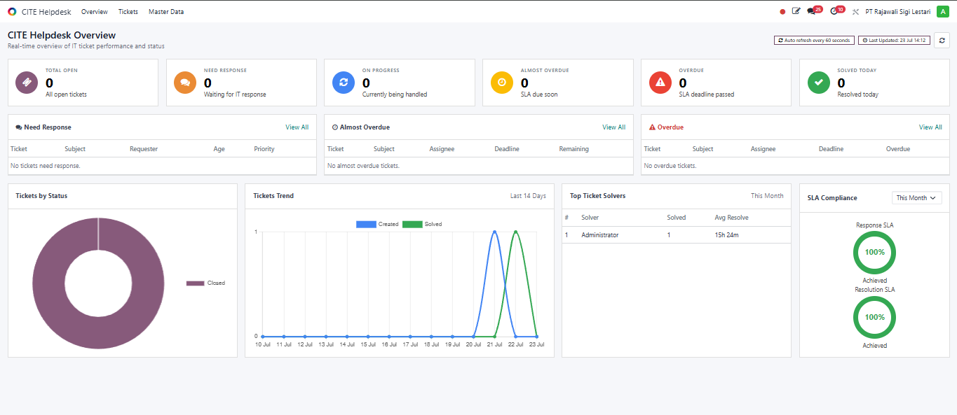
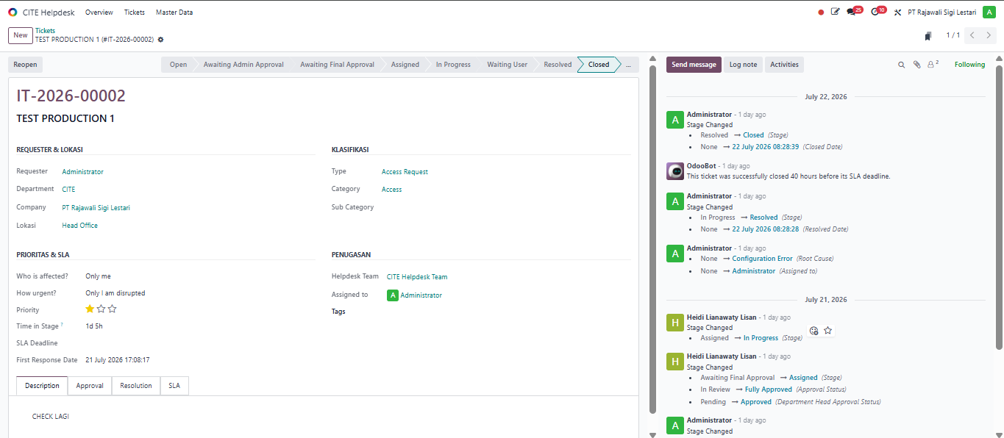
BAB 4 — HASIL
CITE Helpdesk Backend View
Fully functional dashboard and interactive backend.
CITE Helpdesk — METOPEN Teknik Informatika
Universitas Esa Unggul

Slide 16
PENUTUP
Kesimpulan
• Sistem IT Helpdesk terpusat untuk 3 perusahaan berhasil dibangun di atas Odoo (native-first)
• Prioritas berhasil diobjektifkan melalui matriks Impact × Urgency
• Kendali permintaan sensitif tercapai lewat persetujuan 2 tingkat + pemisahan tugas
• Kualitas layanan menjadi terukur melalui SLA & dasbor kepatuhan
• Terbukti hidup berdampingan dengan modul helpdesk lain di basis data yang sama
• Seluruh 16 unit test lulus & instalasi bersih terverifikasi — siap produksi
CITE Helpdesk — METOPEN Teknik Informatika
Universitas Esa Unggul

Slide 17
Terima Kasih
Bryan Frisco Peraira— 20230801224
Perancangan dan Implementasi Sistem IT Helpdesk Berbasis Odoo
Sesi tanya jawab dipersilakan.

